Slide 1
计算机网络应用教程
（第8章 综合布线）
高军

Slide 2
本章结构
概述
制作以太网网线

Slide 3
8.1 概述
综合布线是一种模块化的、灵活性极高的建筑物内或建筑群之间的信息传输通道。
综合布线由不同种类和规格的部件组成，其中包括：传输介质、相关连接硬件（如配线架、连接器、插座、插头、适配器）以及电气保护设备等。这些部件可用来构建各种子系统，它们都有各自的具体用途，不仅易于实施安装，而且能随需求的变化而平稳升级。
综合布线系统应是开放式星型拓扑结构，应能支持电话、数据、图文、图像等多媒体业务需要。

Slide 4
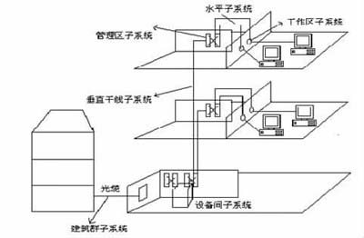
8.1 概述（续1）
一个完整的结构化布线系统一般由以下六个部分组成：
工作区子系统
水平子系统
垂直干线子系统
设备间子系统
管理区子系统
建筑群子系统

Slide 5
8.1 概述（续2）
综合布线的特点有：
● 兼容性
● 开放性
● 灵活性
● 可靠性
● 先进性
● 经济性

Slide 6
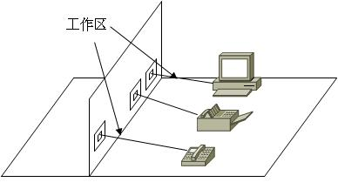
1. 工作区子系统
工作区子系统由终端设备连接到信息插座的跳线组成。
一个独立的需要设置终端设备的区域宜划分为一个工作区。
一个工作区的服务面积可按5～10m²估算，或按不同的应用场合调整面积的大小。

Slide 7
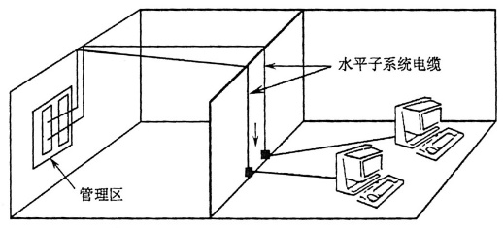
2. 水平干线子系统
水平干线子系统是将电缆从管理间子系统的配线间接到每个楼层的工作区的信息输入/输出插座上。
水平干线子系统的设计涉及到水平子系统的传输介质和部件集成，主要有6点：
确定线路走向。
确定电缆的类型和长度。
订购电缆和线槽。
如果打吊杆走线槽，需要多少根吊杆。
如果不用吊杆走线槽，需要用多少根托架。
确定线缆、槽、管的数量和类型。
订购电缆和线槽。

Slide 8
2. 水平干线子系统（续）
确定线路走向一般要由用户、设计人员、施工人员到现场根据建筑物的物理位置和实施难易程度来确立。
信息插座的数量和类型、电缆的类型和长度一般在总体设计时便已确立，但考虑到产品质量和施工人员的误操作等因素，在订购时要留有余地。
订购电缆时，必须考虑：
● 确定介质布线方法和电缆走向。
● 确定到设备间的接线距离。
● 留有端接容差。

Slide 9
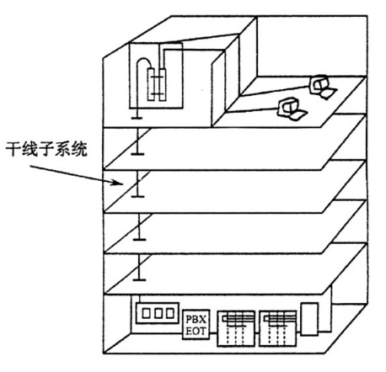
3. 垂直干线子系统
垂直干线子系统是通过建筑物内部的传输电缆，把各个服务接线间的信号传送到设备间，直到传送到最终接口，再通往外部网络。
垂直干线子系统应由设备间的建筑物配线设备(BD)和跳线以及设备间至各楼层配线间的干线电缆组成。
垂直干线子系统的结构是一个星型结构，垂直干线子系统负责把各个管理间的干线连接到设备间。

Slide 10
4. 设备间子系统
设备间是在每一幢大楼的适当地点设置电信设备和计算机网络设备，以及建筑物配线设备，进行网络管理的场所。
设备间内的所有总配线设备应用色标区别各类用途的配线区。
设备间位置及大小应根据设备的数量、规模、最佳网络中心等因素，综合考虑确定。

Slide 11
5. 管理区子系统
许多大楼在综合布线时考虑在每一个楼层都设立一个布线配线间，用来管理该层的信息点。
作为管理间一般有以下设备：
● 机柜
● 集线器
● 信息点集线面板
● 语音点S110集线面板
● 集线器的整压电源线
布线配线应对设备间、交接间和工作区的配线设备、缆线、信息插座等设施，按一定的模式进行标示和记录。

Slide 12
6. 建筑群子系统
一个企业或某政府机关可能分散在几幢相邻建筑物或不相邻建筑物内办公。连接各建筑物之间的传输介质和各种支持设备（硬件）组成一个建筑群综合布线系统。连接各建筑物之间的缆线组成建筑物子系统。
建筑群子系统应由连接各建筑物之间的综合布线缆线、建筑群配线设备(CD)和跳线等组成。
在建筑群子系统中，电缆布线方法有4中:
● 架空电缆布线
● 直埋电缆布线
● 管道系统电缆布线
● 隧道内电缆布线

Slide 13
8.2 制作以太网网线
双绞线是网线中最常用的一种，它采用了一对互相绝缘的金属导线互相绞合的方式来抵御一部分外界电磁波干扰。每根网线都包括两个RJ-45标准的水晶头，通过不同的线序排列来实现直通、交叉的功能，为网络设备提供
直通线用来连接不同种设备，例如交换机和路由器，而交叉线用来连接同种设备，例如路由器和路由器连接。连接的功能。
实际网络工程中，建议使用T568B标准线序
 | 1 | 2 | 3 | 4 | 5 | 6 | 7 | 8
T568B | 橙白 | 橙 | 绿白 | 蓝 | 蓝白 | 绿 | 棕白 | 棕
T568A | 绿白 | 绿 | 橙白 | 蓝 | 蓝白 | 橙 | 棕白 | 棕

Slide 14
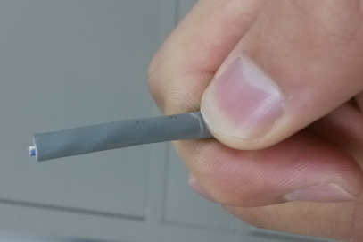
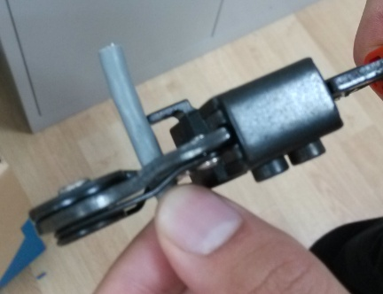
8.2.2 步骤
首先制作一根直通线，使用T568B标准线序。完成后，将一头水晶头减掉，制作T568A线序的水晶头，组成交叉线。
(1)拿出一根网线，准备使用钳子剥掉一段线皮，大约大母指指尖到骨节的长度。
(2) 使用钳子剥掉网线外皮

Slide 15
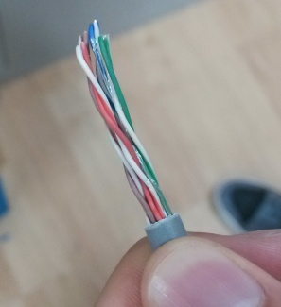
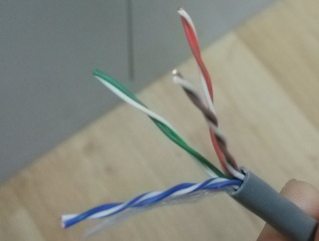
8.2.2 步骤(续1)
(3) 剥掉外皮后，露出里面的线芯。
(4) 将网线的线芯分开，可以看到每2根一组，分成四股，并检查线芯是否被损坏。

Slide 16
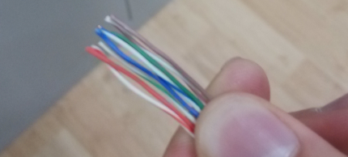
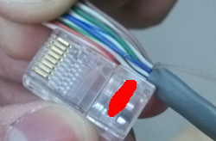
8.2.2 步骤(续2)
(5) 将绞在一起的芯线分开，按照橙白、橙、绿白、蓝、蓝白、绿、棕白、棕（T568B标准）的颜色一字排列，用手指压紧，注意尽量不要打结。
(6) 用水晶头与网线对比，观察需要减掉的线头长度。合格的网线要求线皮在水晶头内的位置要超过水晶头凹陷的位置

Slide 17
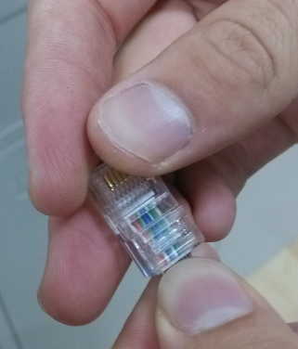

8.2.2 步骤(续3)
(7) 按紧线芯，使用网线钳将线的顶端剪齐，同时调整线头的长度。
(6) 将水晶头金属片朝上，将已经排序好的网线插入水晶头中，确保所有的线芯都能够顶到水晶头的尽头。

Slide 18
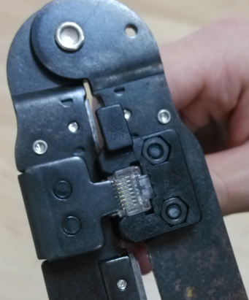
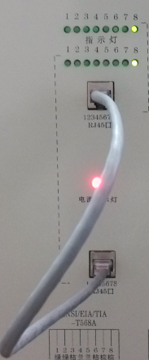
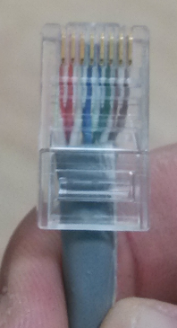
8.2.2 步骤(续4)
(9) 完成上述操作后，应得到半成品。
(10) 将水晶头放入网线钳预留的位置，用力将水晶头夹紧，将金属片压入线芯中。
(11) 将完成的网线插入测试仪器的上下两个插口中，进行测试。要求所有的灯依次从1-8上下对应的亮起。

